Slide 1

COMPUTER
信息技术基础项目化教程
信息技术基础(Windows11+WPS Office）
主讲教师：智能工程学院 董亚男

Slide 2
单元 3 WPS Office 表格处理
任务 3.1 制作学生基本信息表
目录
任务 3.2 美化学生基本信息表
任务 3.3 统计学生成绩
CONTENTS
任务 3.4 创建学生成绩图表
任务 3.5 管理学生成绩
任务 3.6 创建学生成绩透视表和透视图

Slide 3
教学目标
1
掌握WPS 表格图表的使用方法，理解图表的编辑和美化方式
具备熟练地使用WPS对图表进行创建、编辑、美化的能力
2
知识
目标
能力
目标
采用演示法、讲授法、练习法、任务驱动法、项目化教学
教学
方法
素质目标
培养学生利用多种数字化方式对信息进行展示，提高信息化办公能力
3
4

Slide 4
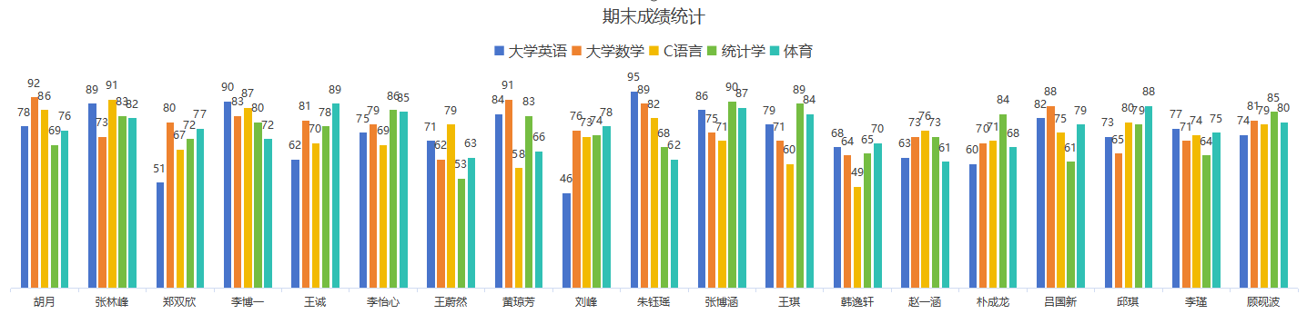
任务要求
创建学生成绩图表
王老师已经对同学们的成绩表进行了数据统计，但是一堆数字，不容易记忆，最好将这些数据以图表的形式显示出来，以便更直观地查看这些数据。同学们的各科成绩使用柱形图显示，如图所示。

Slide 5
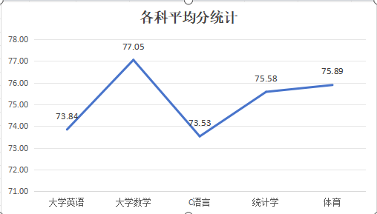
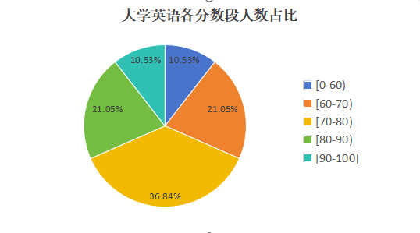
任务要求
创建学生成绩图表
图1
各科平均分使用折线图显示，如图1所示。
大学英语各分数段人数占比使用饼图显示，如图2所示。
图2

Slide 6
学习目标
任务 3.4 创建学生成绩图表
一
每个同学各科成绩柱形图
二
各科平均分折线图
三
大学英语各分数段人数占比饼图

Slide 7
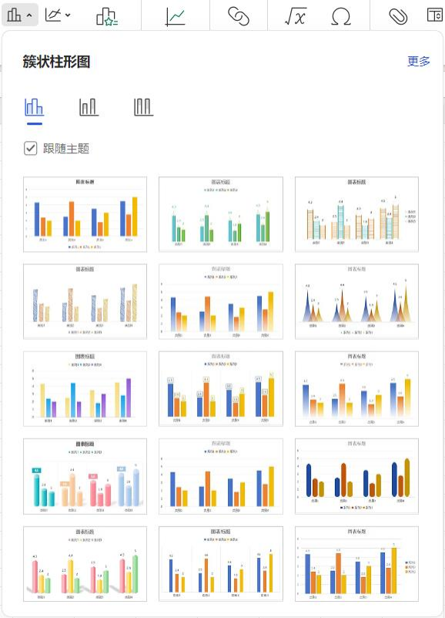
（一）每个同学各科成绩柱形图
打开指定素材文件夹下的“3.4 素材.xlsx”文件。
选中 B2:G21 单元格区域。
插入柱形图。
  方法①：单击【插入】选项卡，在选项卡中单击【插入柱形图】按钮，在弹出的下拉列表中选择“簇状柱形图”中第一个预设的簇状柱形图缩略图即可，如图所示。

Slide 8
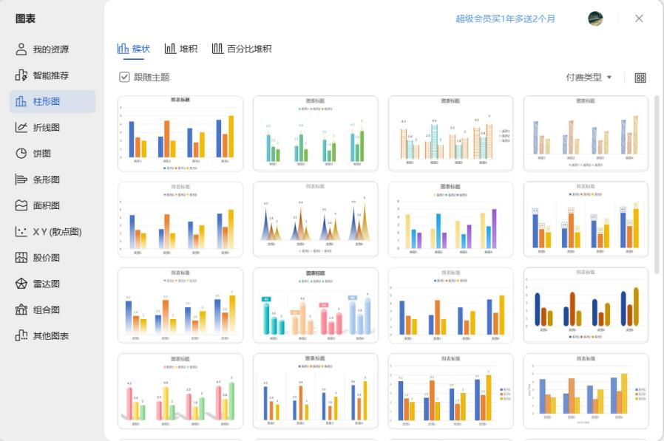
（一）每个同学各科成绩柱形图
方法②：单击【插入】选项卡，在选项卡中单击【图表】按钮，弹出【图表】对话框，在对话框左侧选择“柱形图”，右侧上面选择“簇状”，在下面簇状柱形图类型中选择第一个预设的簇状柱形图缩略图即可，如图所示。

Slide 9
（一）每个同学各科成绩柱形图
设置图表样式。双击图表标题，修改为“期末成绩统计”；鼠标左键按住图例，将图例拖动到图表标题下；调整整个图表到合适大小。
为图表系列添加数据标签。选中图表，单击【图表工具】选项卡下的【添加元素】按钮，在弹出的下拉列表中选择【数据标签】选项，在【数据标签】的下一级菜单中选择数据显示的位置，这里选择【数据标签外】。
在图表上按住鼠标左键拖动整个图表将其移动到数据下方。最后的效果如图所示。

Slide 10
（二）各科平均分折线图
先选中 C2:G2 单元格区域，按住【Ctrl】键，框选 C23:G23 单元格区域。
插入折线图，参考插入柱形图的操作方法。
设置图表样式。双击图标标题，修改为“各科平均分统计”；调整图表到合适大小。
添加数据标签，参考柱形图插入数据标签的方法，最后的效果如图所示。

Slide 11
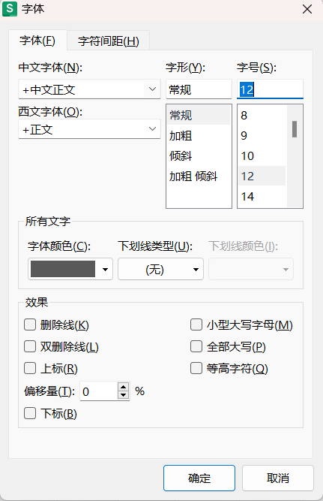
（三）大学英语各分数段人数占比饼图
先选中 L6:Q6 单元格区域，按住【Ctrl】键，框选 L8:Q8 单元格区域。
插入饼图，参考插入柱形图的操作方法。
设置图表样式。双击图标标题，修改为“大学英语各分数段人数占比”；拖动图例到图表的右侧，右键单击图例，在弹出的快捷菜单中选择【字体】，在弹出的【字体】对话框中设置字号为“12”，如图所示，调整图表到合适大小。

Slide 12
（三）大学英语各分数段人数占比饼图
添加数据标签，参考柱形图插入数据标签的方法。注意，数据标签位置选择“数据标签内”，最后的效果如图所示。
单击快速访问工具栏中的【保存】按钮，将完成所有统计后的表格保存。

Slide 13
柱形图主要用于显示一段时间内的数据变化情况或对数据进行对比分析。
01
课堂小结
折线图可直观地显示数据的变化趋势。
02
饼图用于显示相应数据项占该数据系列总和的比例，饼图中的数据为数据项所占的比例。
03

Slide 14
COMPUTER
信息技术基础(Windows11+WPS Office）
THANKS

